Slide 1

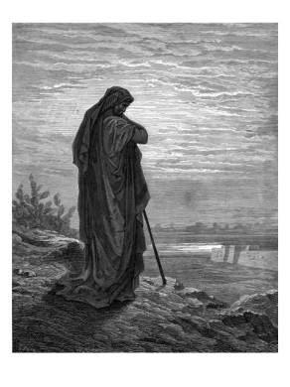
U napetosti između institucije i karizme
Filozofsko-teološki institut DI Studij filozofije i teologije

Slide 2
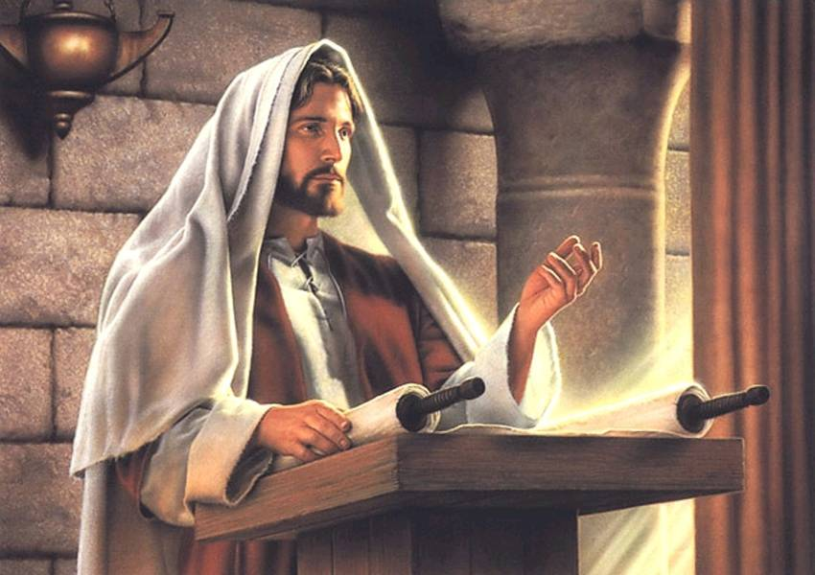
Proroštvo i apokaliptika
Filozofsko-teološki institut DI Studij filozofije i teologije ak. g. 2025./26. ECTS 6 ponedjeljkom i srijedom u 10:15
amdg.eu → nastava → FTI
Pregled (prezentacije), tekstovi, audio- i videozapisi…
Božo Lujić, Starozavjetni proroci
Notes:
<number>

Slide 3
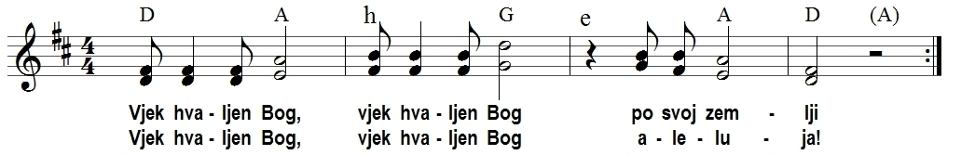
Vijek hvaljen Bog (Ps 87)
Melodija: donje note

Slide 4
U napetosti između institucije i karizme
Filozofsko-teološki institut DI Studij filozofije i teologije
Zvanje (Am 7,10–17) i zadaća proroka Amosa

Slide 5
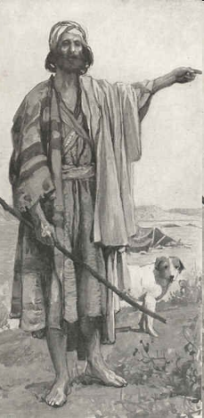
Zvanje “ne-proroka”
Sukob u Bet-Elu (Am 7,10.13)
Optužen pred kim (v10), od koga (v12)?
pred kraljem (10)
od svećenika (12)
kraljevsko svetište ⬄ Amos nije prorok
i dom (13) ⬄ nije iz proročke obitelji ni škole (7,14)
Ne prorokuj! (7,13.16) ⬄ Prorokuj! (7,15)
Naziv u 7,12:
“vidjelac” (12)
“poruči” = pošalje (10) -- Božji autoritet
“odlazi!” = idi! (12) ------ Božji autoritet
James Tissot, The Prophet Amos
watercolour — ca. 1888

Slide 6
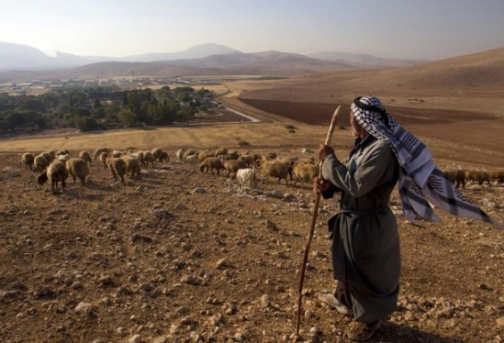
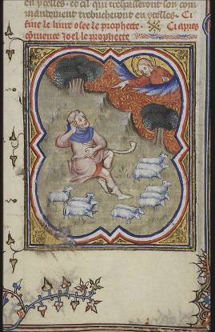
Proročka obrana: Božji autoritet
Božja zapovijed Amosu (Am 7,15):
“Idi, prorokuj mome narodu”
Gdje je doživio zvanje (15)?
Kod stada (Mojsije, David, Elizej)
“mač”, “progonstvo” (11 ⬄ 17) “njegove riječi” (7,10)?
Od mača će pasti (7,17) – govori יהוה (usp. 4,10; 7,9.17; 9,1.4)
“Sigurno će u progonstvo” (5,5; 7,11.17)
Božji postupak: לקח lāqaḥ (7,15) =
Bog ga uzima
Iz Judeje
Usp. Post 5,24; 2 Kr 2,9s; Ez 3,14
Amos as shepherd, Illustrator of Petrus Comestor's 'Bible Historiale', France, 1372 ; Miniature, Museum Meermanno Westreenianum, The Hague

Slide 7
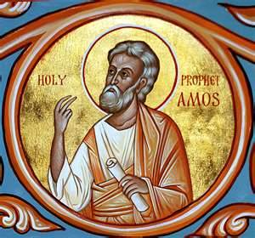
Proročka sudbina
noqed ovčar (Am 1,1) ⬄ boqer stočar + voćar (7,14)
Proroci u 2,11s i 3,7?
Bog ih podiže (2,11)
Zajednica im brani: “Ne proriči!” (2,12 usp. 7,13)
Bog se zajednici obraća u 2,11s
Gospodinovi sluge (3,7)
Bog ne čini ništa, a da im ne objavi nakanu (usp. Post 18,17)
Zašto prorokovanje (Am 3,8)?
Lav riče 3,4.8 שׁאג ša’ag usp. 1,2; Joel 4,16; Hoš 11,10
Bog govori (KS: grmi, Š. riče) → prorok naviješta
“יהוה grmi sa Siona” (Joel 4,16; Am 1,2)
“riče kao lav” (Hoš 11,10)

Slide 8
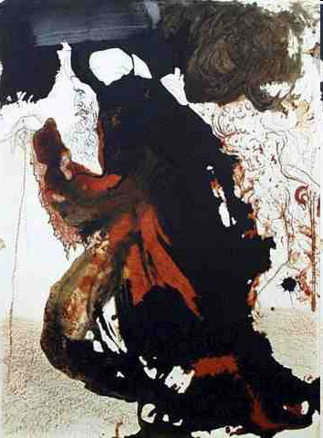
Proročka viđenja
4 + 1 viđenje (Am 7,1.4.7; 8,1; 9,1)
“evo što mi pokaza Gospodin יהוה”
skakavci, oganj, visak, košarica
“vidio sam” 9,1 (usp. 1,1)
Što radi nakon 1. i 2., u 7,2.5? Uspjeh (v3.6)?
“Oprosti!” (7,2);
“Stani!” (7,5)
Molitva = zagovornik
uspješna molitva (7,3.6)
Poziv u 3. i 4. viđenju (7,8; 8,2)
“Amose!” עמוס ‘amôs (1,1; 7.8.10-12.14; 8,2) 7x, samo tu
⬄ אמוץ‘amôṣ Iz 1,1
S. Dali, Am 7,7: U ruci mu visak, "Biblia Sacra", 1969 by Rizzoli of Rome

Slide 9
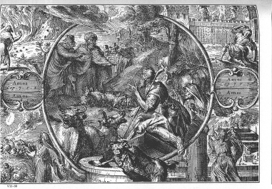
Živi susret i dobar kraj
Koga Amos vidi u 3. i 5. viđenju (Am 7,7; 9,1)?
אדני ’ªdonaj + נצב naṣab (usp. 1 Sam 3,10) “stajati, biti postavljen” (7,7; 9,1)
Š. “Svemogući je stajao” (7,7)
KS: “Čovjek stoji” (7,7 = LXX ἀνήρ; Vg. vir)
“Vidjeh Gospoda” (9,1 usp. Iz 6,1)
Ukupan ishod u Am 9,11?
“Podići ću raspalu kolibu Davidovu” (Dj 15,16)
Dom Davidov ⬄ sjenica

Slide 10
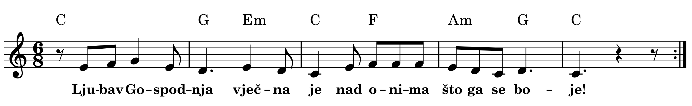
Ljubav Gospodnja (Ps 103)

Slide 11
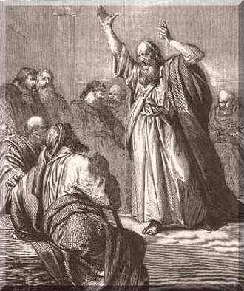
Obadija עבדיה ‘obadjâ
Slično kao Obadija עבדיהו ‘obadjáhu iz Ilijina doba: Služiti + Jah
Prorok kraljevstva Božjega (usp. Ob 21)
<number>

Slide 12
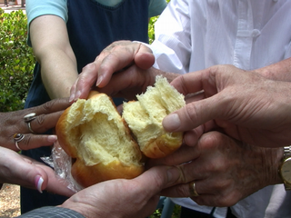
Važan i autentičan
Sudbina junaka, ratnika u Ob 9a?
Užas ih spopada (KS), Očajavaju (Š.) ~
NZ: stražari obamrli (Mt 28,4)
Tko postavlja zamku u v7?
sustolnici
saveznici = izdajnici
Zaključak u v21b?
Kraljevstvo Božje → NZ
Viđenje hªzôn (v1) > hôzê
Glasnička formula (v1):
Ovako govori יהוה
Dodatna potvrda u v4.8:
נאם יהוה riječ Gospodnja
Izvještaj u 18b?
יהוה je govorio – opis, svjedočanstvo (usp. Š.)
<number>

Slide 13
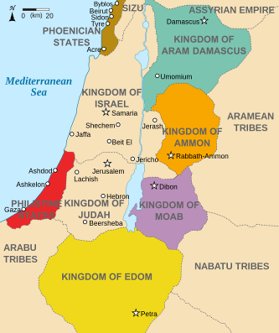
Kome Gospodin govori
O Edomu, za Edom (v1, usp. v8)
Komunikacijska struktura:
Mi: v1b – narodi (1s.15s) iz Jr 49,14
Učinit ću te najmanjim među njima (2)
Dan Gospodnji za sve (15)
Je li Obadija glasnik iz v1b?
v2-15: ja – ti; v16: vi
v17-21: opis
Edom = Ezav (v8) usp. Post 36,1 – Rim (savez u Mak)?
Kao crljenica, (kosat, dlakav = Seir) Post 25,26
Vokativ u v9:
Teman (v9, Ezavov unuk, edomski knez 36,11)
“Ezav” u Ob?
6.8.9.18[2x].19.21 = 7x (cjelina, izvanredno mnogo!)
<number>

Slide 14
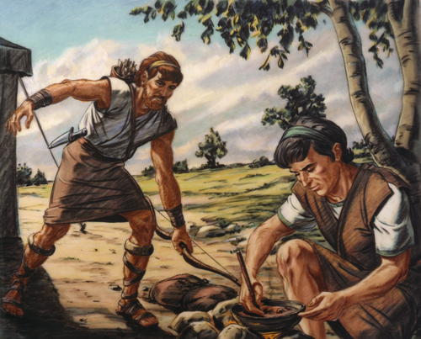
Drevni sukob
S kim (Ob 10)?
S bratom Jakovom (v10)
Gora Ezavova v8s.19.21
Bez razuma (v8)
Bez ratnika (v9)
⬄ gora Gospodnja, Sion v16s.21
Ezav: Negebu u baštinu (v19)
⬄ Sion: pio Edom, pit će svi narodi (v16)
Ezav: Na sudu (v21)
⬄ Sion: spasitelji=suci (v21)
<number>

Slide 15
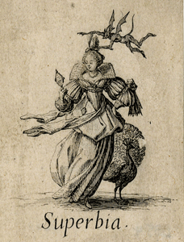
Sud nad Edomom
Narodi čuli zov (v1):
Ustanimo u boj na nj (=Edom)
Slike u v5s.9?
Pljačka, berba (bez ostatka) v5
Pretres (6)
Bez ratnika (9)
Božji sud u v8?
Edom bez mudraca (8)
Iskorijenjen (v10.18)
Odsječen zauvijek (v10)
Bez preživjelih (v18)
Razlog u v3?
Oholost, Bogu poznata
“Tko će me spustiti!” (3)
Odgovor: “Ja” (4)
<number>

Slide 16
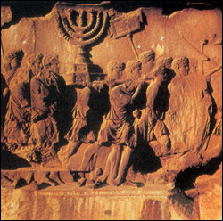
Osam zapovijedi Božjih (Ob 12-14)
אל ’al – ne! u imperativu (⇔ לא lo’)
3x u v12:
Ne naslađuj se (“ne gledaj”),
Ne likuj (“ne raduj se”)
Ne širi usta
3x u v13:
Ne provaljuj
Ne naslađuj se (“ne gledaj”)
Ne poseži
2x u v14:
Ne ubijaj bjegunce
Ne izručuj preživjele
<number>

Slide 17
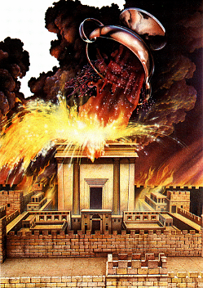
Dan nevolje
Dan Gospodnji za sve narode (v15):
Edomu: dan uzvrata (15b): “tvoja djela na tvoju glavu” – rat Gospodnji
Onaj dan (v8)
⬄ dan nevolje u v11-14 (10x “dan”, suprotnim redom:)
Dan tjeskobni 2x (v12.14)
Dan nevolje naroda Božjega (v13)
Dan nevolje njegove 2x (v13)
Dan Edomova brata (v12)
Dan njegove nesreće (v12)
Dan propasti Judejaca (v12)
Edom stoji po strani (v11)
Pad Jeruzalema (v11) 587. pr. Kr.
<number>

